Slide 1
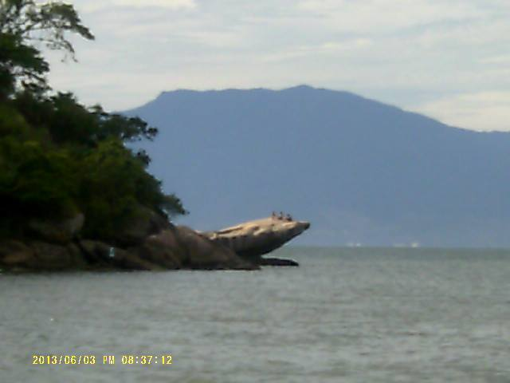
Se não fosse o AMOR...
Autoria e formatação:
Norma Aparecida Silveira de Moraes
www.sergrasan.com/
normasilveiramoraesslides

Slide 2
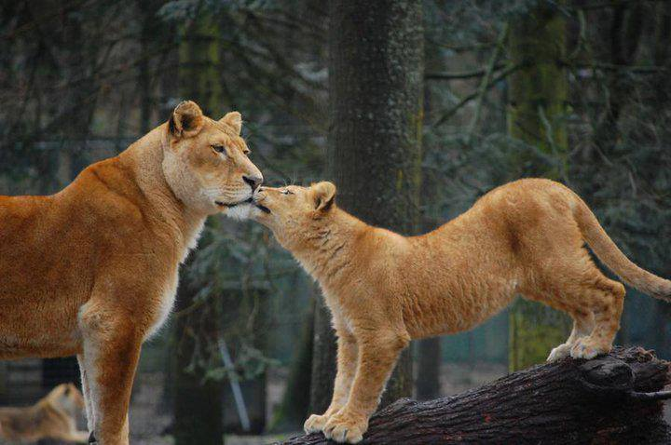
Se não fosse o amor...
Para que serviria tanta diversidade, beleza, magia...
Tanto gostar, ser, ter, COMPARTILHAR harmonia
Tanto existir neste mundo circundante...

Slide 3
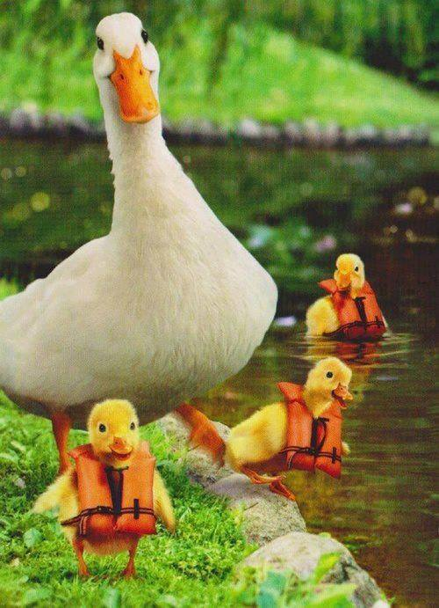
Se não fosse o AMOR
O silencio não teria resposta
A lágrima faria eco na dor
Não haveria o sorriso a mostra

Slide 4
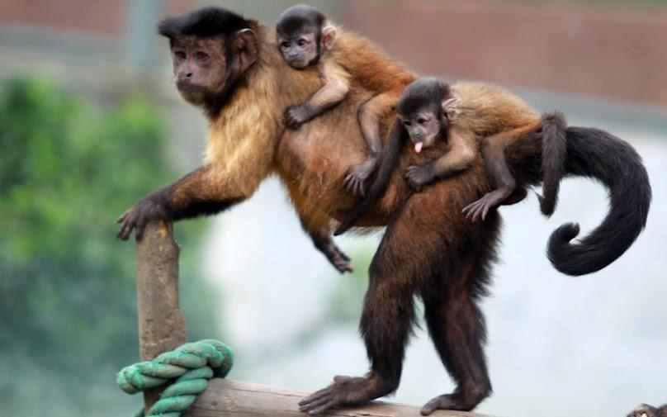
Se não fosse o AMOR
A mágoa ficaria sem perdão
O soluço se perderia no rancor
E ac correntes do ódio no coração

Slide 5
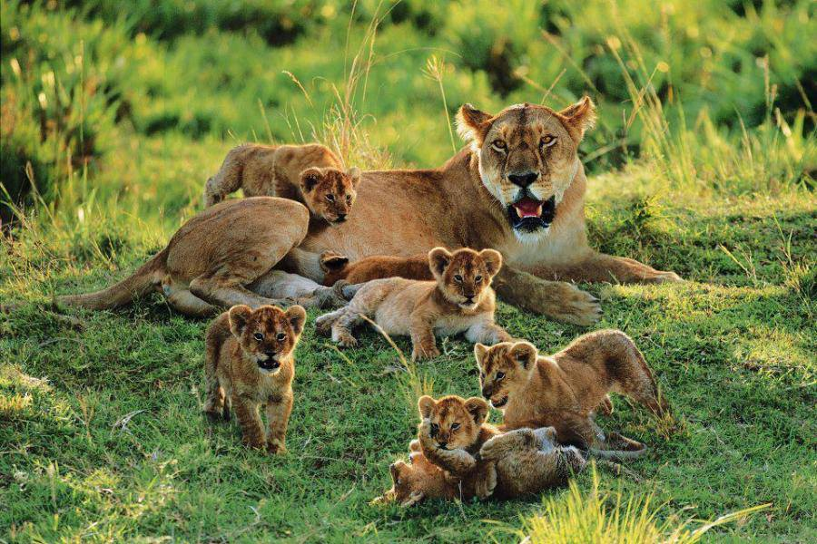
Se não fosse o AMOR
A guerra não teria fim
A busca não teria resposta
O mundo seria um caos enfim

Slide 6
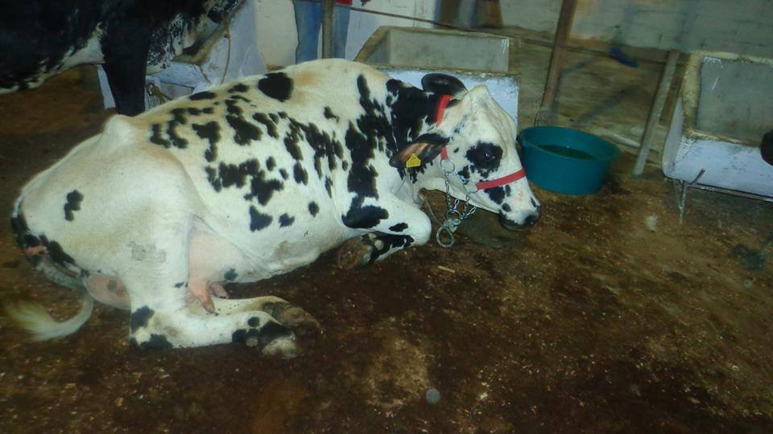
Se não fosse o AMOR
A vida não teria magia
O existir não teria motivo
Não haveria nenhuma alegria

Slide 7
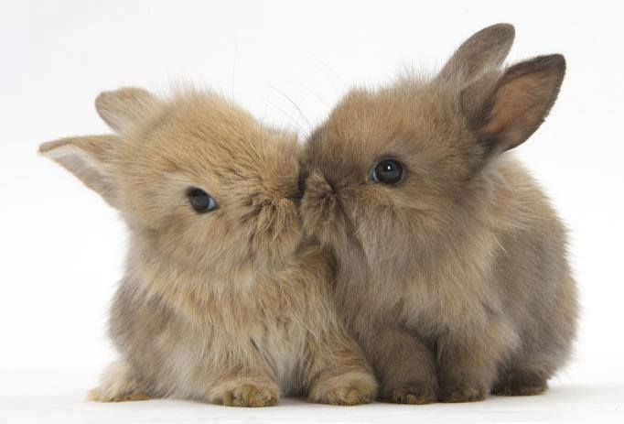
Se não fosse o AMOR
Não haveria um novo futuro
Ninguém teria consideração
Só haveria deserto e muro

Slide 8
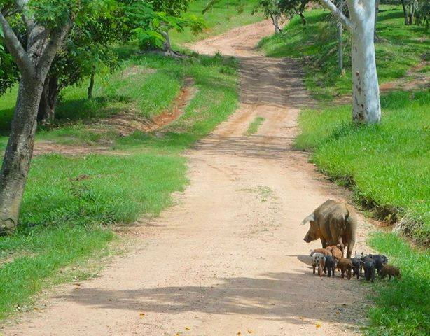
Se não fosse o AMOR
Não haveria nenhuma união
Cada um em sua individualidade
Não haveria comunhão

Slide 9
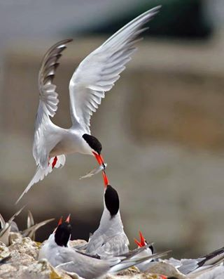
Se não fosse o AMOR
Só haveria ingratidão
Muito egoísmo em cada um
Não haveria gratidão

Slide 10
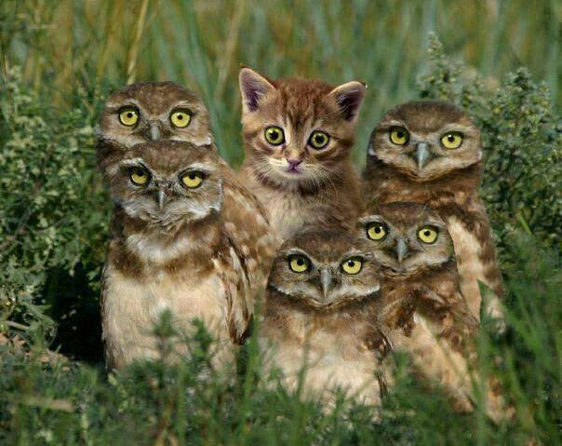
Se não fosse o AMOR
Cada um seguia seu caminho
Mais desencontros que encontros
Não haveria um belo ninho

Slide 11
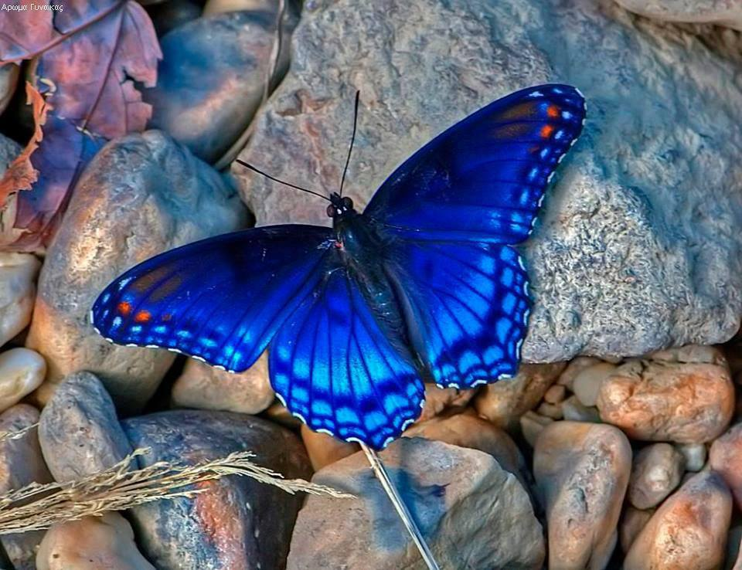
Se não fosse o AMOR
Não haveria a felicidade eterna
Que tanto pregam os poetas
A vida seria então um inferno

Slide 12
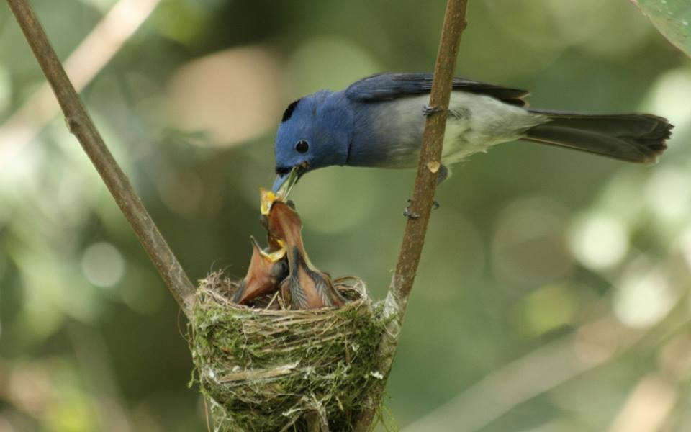
Se não fosse o AMOR
Não haveria filosofia
Cada um fazia sua lei
Na vida não teria sabedoria

Slide 13
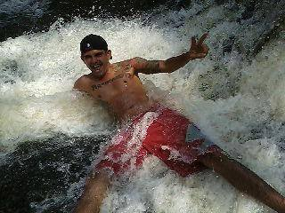
Se não fosse o AMOR
Não haveria a família enlace, união
Não teria razão de ser um casamento
Não teria o respeito humano na emoção

Slide 14
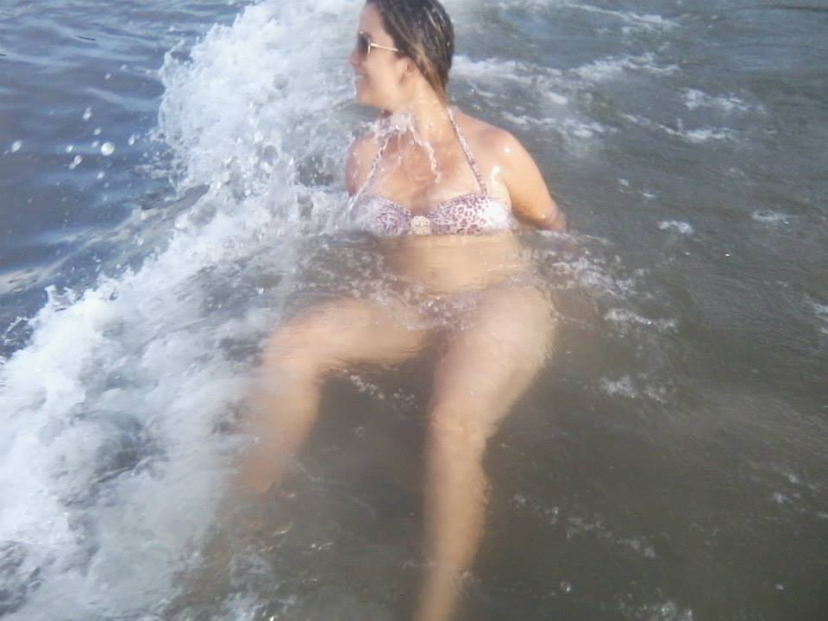
Se não fosse o AMOR
O ID falaria mais alto, inconsciente
O SUPER EGO dominaria
E não haveria o equilíbrio, consciente

Slide 15
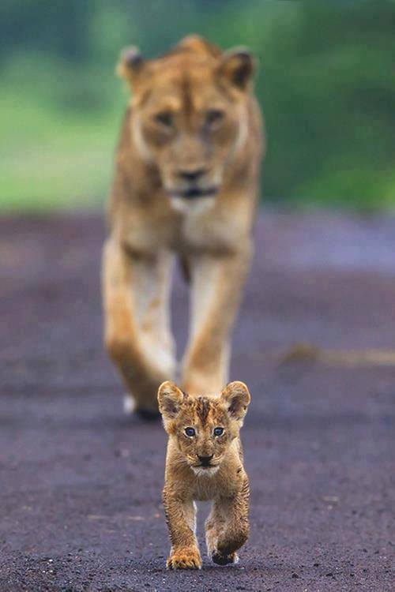
Se não fosse o AMOR
A verdade só teria um lado
Não haveria democracia
Haveria na repressão o confirmado

Slide 16
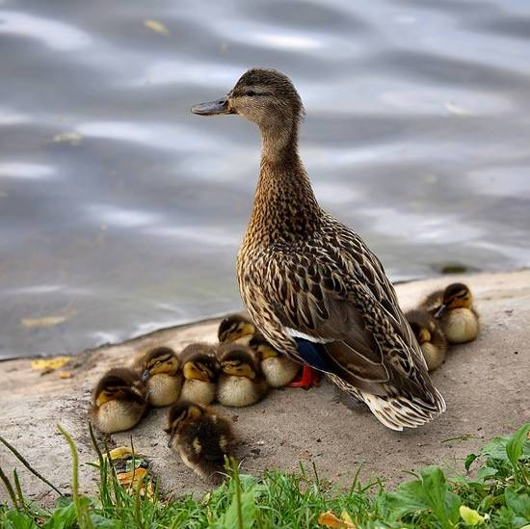
Se não fosse o AMOR
Não haveria nos humanos a consideração
Que todos precisam uns dos outros
Para vencer tanta aflição

Slide 17
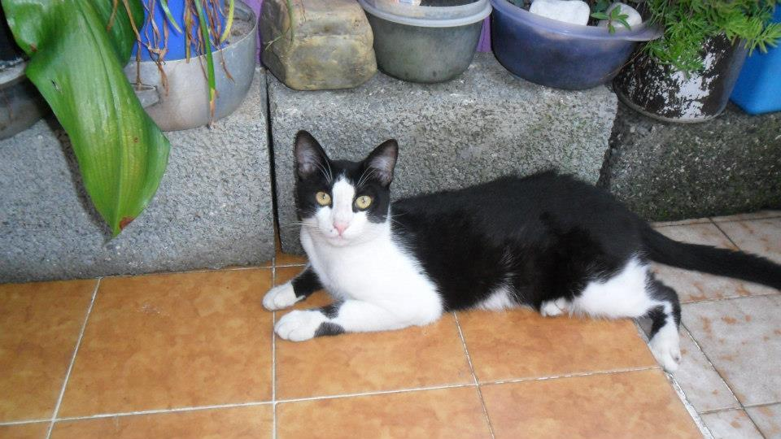
Se não fosse o AMOR
Talvez não haveria mais a humidade
O ódio já teria exterminado
Não haveria fraternidade

Slide 18
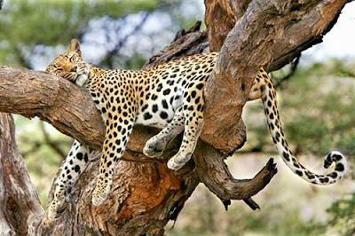
Se não fosse o AMOR
Tudo estaria acabado
Não haveria motivação para viver
Fazer planos, respeitar e ser respeitado

Slide 19
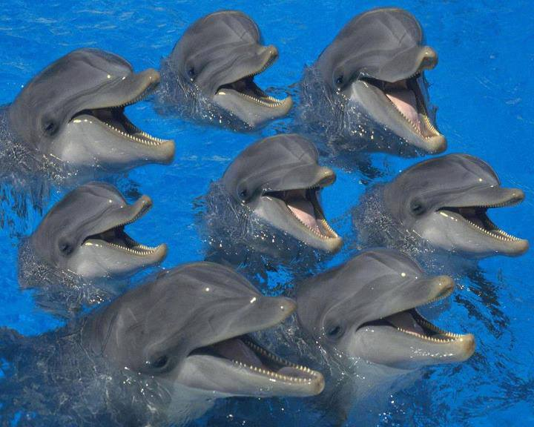
Se não fosse o AMOR
Toda beleza não teria funcionalidade
Não haveria motivo para lutar pela igualdade
Desejar ter a tão sonhada felicidade

Slide 20
Poesia e formatação:
Norma Aparecida Silveira de Moraes
Imagens: internet e pessoal – 18/01/2014
Música: ERNESTO COTAZAR- RIVER OF DRIMS
Divulgação
www.normasilveiramoraes.
recantodasletras.com.br
www.srgrasan.com/
normasilveiramoraesslides
QUE DEUS ABENÇOE A TODOS COM MUITA ENERGIA POSITIVA...

Slide 21
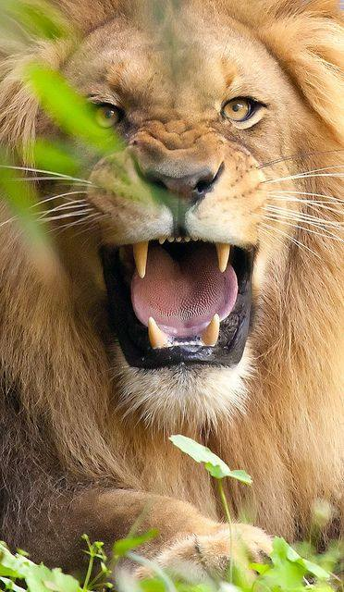
ENERGIA POSITIVA PARA NÓS TODOS

